Slide 1

B09S0061 软件工程
第三讲
刘光迟
2026/03/19
Notes:
大家好，欢迎参加B09S0061软件工程课程的第三讲。本次课程将由刘光驰博士主讲，主要内容是需求分析。

Slide 2


注意事项
尽快组队并开始构思你的期末项目！
建议团队成员在课堂上坐在一起。
在第一次实验课（J4-101，4月6日，16:40-20:35），你们（作为一个团队）需要进行展示，内容包括：
项目名称
团队成员
可行性研究
项目进度计划
需求（分析/获取、建模、规格说明）
Notes:
在开始今天的内容之前，有几个重要的注意事项需要提醒大家。请尽快组队并开始构思最终项目，团队成员最好在课堂上坐在一起以便讨论。第一次实验课上，每个团队需要进行项目展示，内容包括项目名称、团队成员、可行性研究、项目进度计划以及需求分析相关内容。

Slide 3
01
第一部分
需求分析
Notes:
现在我们进入第一部分的学习，主题是需求分析。这是软件工程中至关重要的一个环节。

Slide 4
需求
需求从客户的角度描述系统的功能。
需求确定了系统的功能、约束和目标。
需求必须让客户和开发人员都能理解。
开发团队和客户需要紧密合作来定义需求。
Notes:
首先，我们来明确什么是需求。简单来说，需求就是从客户的角度描述系统应该具备的功能。它定义了系统的功能、约束和目标，并且必须清晰易懂，让客户和开发团队都能达成共识。因此，双方的紧密合作对于准确定义需求至关重要。

Slide 5
为什么需求很重要？
软件项目失败的原因
需求不完整 13.1%
缺乏用户参与 12.4%
资源不足 10.6%
不切实际的期望 9.9%
缺乏管理层支持 9.3%
需求和规格说明变更 8.8%
缺乏规划 8.1%
系统不再需要 7.5%
对需求的理解失败导致开发人员构建了错误的系统。
来源：Standish Group
Notes:
为什么需求如此重要？根据Standish Group的研究，软件项目失败的首要原因就是需求不完整，占比高达13.1%。这说明，如果我们对需求的理解出现偏差，就很可能导致开发出错误的系统，造成巨大的损失。

Slide 6
需求困境
定义需求可以分为几个步骤：
分析：通过与客户、顾客和用户协商来确定功能。
建模：以系统且易于理解的方式组织需求。
定义：记录和沟通需求。
重量级流程在开始设计前，会为整个系统完成这些步骤。
而轻量级流程中，这些步骤会在每个冲刺阶段单独完成。
Notes:
定义需求的过程通常包括分析、建模和定义三个步骤。不同的开发流程处理这些步骤的方式有所不同。重量级流程，如瀑布模型，会在设计开始前一次性完成所有需求的定义。而轻量级流程，如敏捷开发，则会将这些步骤分散到每个冲刺阶段中进行。

Slide 7
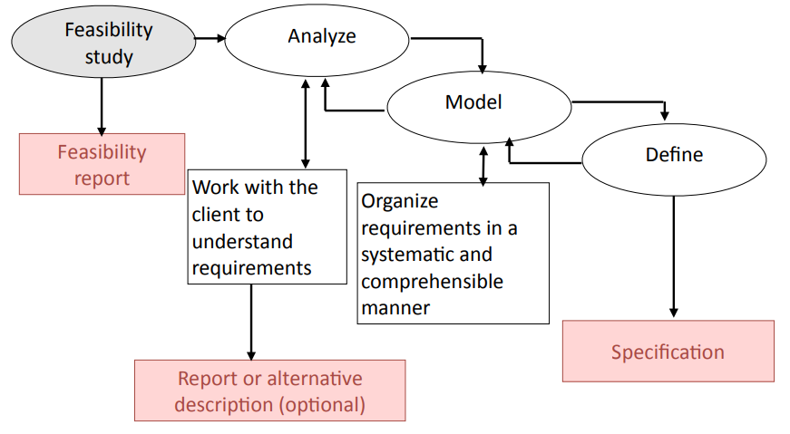
需求步骤
可行性研究
分析
建模
可行性报告
定义
与客户合作以理解需求
以系统化且易理解的方式组织需求
需求规格说明
报告或替代描述
（可选）
Notes:
这张图展示了需求开发的完整步骤。从最初的可行性研究开始，经过分析、建模，最终形成需求规格说明。每个步骤都有其明确的输出和目的，确保需求被准确地捕获和定义。

Slide 8
需求困境
除非你知道系统需要做什么，否则你无法构建它。
但是...
客户可能只对需求有部分理解。
当他们看到系统时，会要求新功能。
他们经常会要求重大变更。
这些变更可能迫使你返工系统的大部分内容。这对重量级和轻量级流程来说都是问题。
面向对象编程（OOP）能救你一命！
Notes:
我们面临一个困境：必须明确需求才能开发系统，但客户的需求往往是模糊和多变的。他们可能在看到系统原型后提出新的要求，这可能导致大量的返工。这时候，面向对象编程的思想就显得尤为重要，它能帮助我们更好地应对需求的变化。

Slide 9
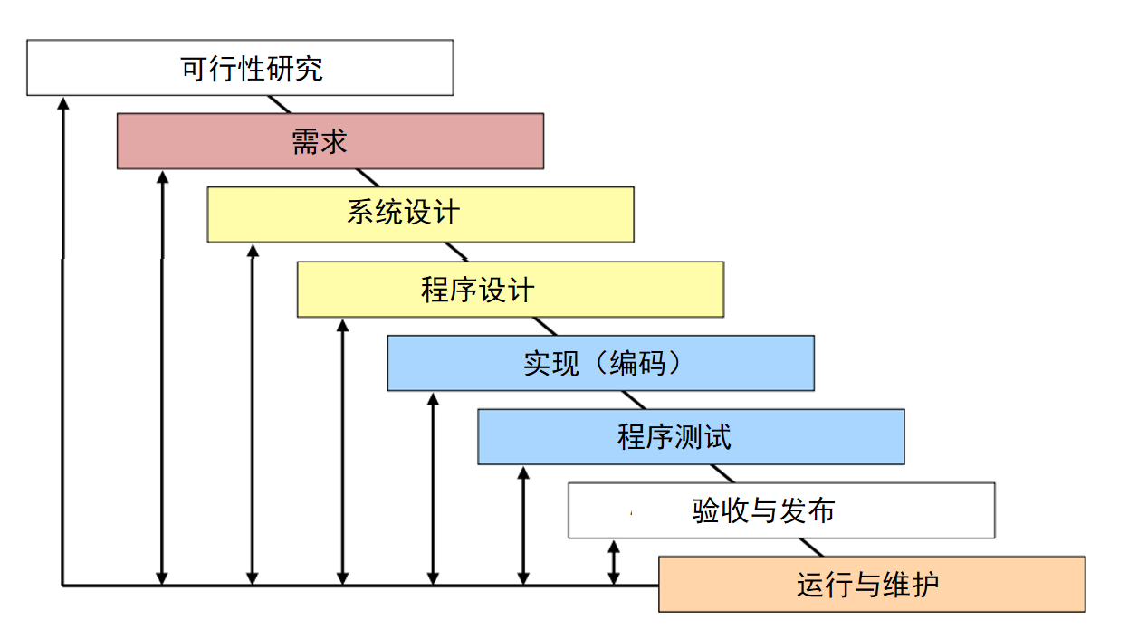
重量级流程：改进的瀑布模型
Notes:
这是改进的瀑布模型，一种典型的重量级流程。它将软件开发过程划分为可行性研究、需求、系统设计、程序设计、实现、测试、验收发布和维护等阶段，每个阶段都有明确的输入和输出。

Slide 10
重量级流程中的需求
重量级流程期望详细的规格说明
详细指定每项需求的书面文档。
由客户和开发人员仔细检查。
可能是一份合同文件。
将用于验收测试。
难点
规格说明耗时且难以创建。
规格说明难以维护。
检查详细的规格说明非常繁琐。
客户很少理解其含义。
创建和维护详细需求规格说明的难度是许多组织偏好轻量级开发流程的原因之一。
Notes:
在重量级流程中，对需求规格说明的要求非常高，需要一份详细、精确的书面文档。然而，创建和维护这样的文档非常耗时且困难，客户也往往难以理解其中的技术细节，这也是为什么很多团队转向轻量级流程的原因。

Slide 11
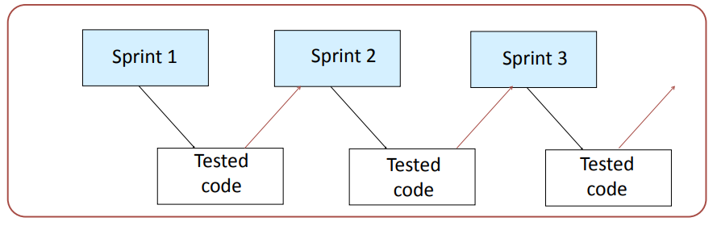
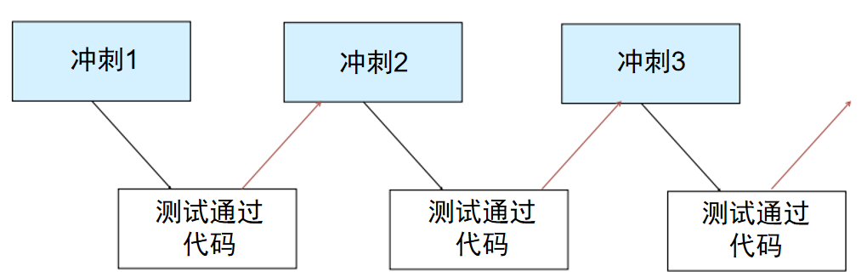
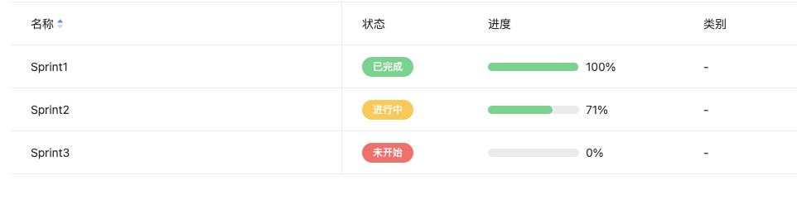
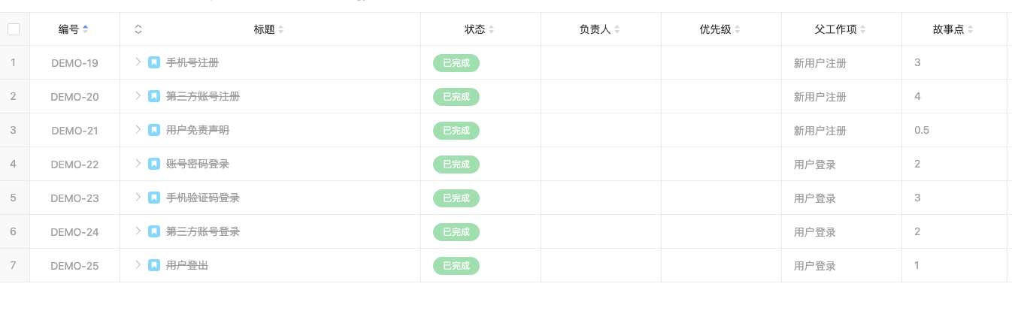
轻量级流程：敏捷开发
每个冲刺阶段都有自己的一套需求。
Notes:
与重量级流程不同，敏捷开发作为一种轻量级流程，将开发过程划分为多个冲刺阶段。每个冲刺都有明确的目标和需求，团队在短时间内完成可交付的产品增量，从而能够快速响应用户的反馈。

Slide 12
轻量级流程中的需求
轻量级流程每次冲刺都逐步完善需求
可运行的代码用于检查需求。
客户和开发人员共同制定需求。
在冲刺期间创建的文档最少。
未来的维护人员需要更完整的文档，但代码中会提供详细信息。
面临挑战
有些需求是系统层面的，无法在单个冲刺阶段内定义，例如数据库、安全架构、整体用户界面设计。
未来冲刺阶段的需求可能会导致对早期冲刺阶段的重大返工
Notes:
在轻量级流程中，需求是逐步开发的，工作代码是验证需求的主要手段。客户和开发团队紧密合作，文档被精简到最少。但这种方式也面临挑战，比如系统级的需求难以在单个冲刺中完成，未来的需求变更可能导致前期工作的返工。

Slide 13
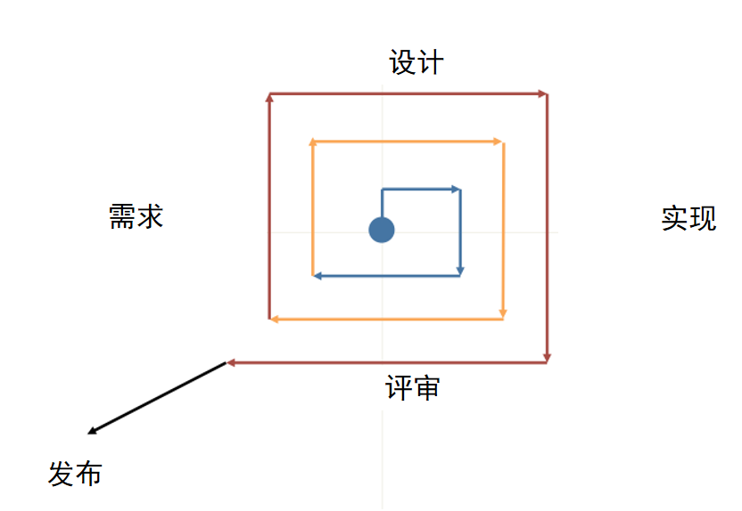
中量级流程：迭代细化
每次迭代都会修改需求。
Notes:
中量级流程结合了重量级和轻量级的特点，采用迭代细化的方式开发需求。在每次迭代中，需求都会被重新审视和修订，逐步完善，最终形成完整的系统。

Slide 14
中量级流程中的需求
中量级流程以迭代方式开发需求。
第一次迭代有主要需求的大纲。
每次迭代都会细化大纲并添加细节。
未来的维护人员需要文档，但细节在代码中提供。
难点与挑战
每次迭代都可能需要对先前的工作进行重大返工。
开发人员经常将新需求修补到先前的迭代中。
Notes:
中量级流程通过迭代来逐步完善需求。初始迭代建立需求大纲，后续迭代不断细化。这种方法的挑战在于，每次迭代都可能需要对之前的工作进行修改，甚至可能出现将新需求简单地“修补”到现有系统中的情况。

Slide 15
哪种更好？
对于大型系统，你必须保持灵活。重量级流程和轻量级流程都有问题。
但是...
如果合理使用，这两种流程都能很好地工作。
当使用重量级流程（如改进的瀑布模型）时，以中等详细程度指定需求，但要为修订做好准备。一些细节可以留到流程后期处理。
当使用轻量级流程（如敏捷）时，在流程早期（可能在开始常规冲刺之前）开发系统范围的需求和整体系统架构。
Notes:
那么，到底哪种流程更好呢？答案是，没有绝对的优劣。对于大型系统，灵活性至关重要。无论是重量级还是轻量级流程，只要使用得当，都能取得成功。关键在于，使用重量级流程时要预留变更空间，使用轻量级流程时要提前规划好系统级的架构和需求。

Slide 16
需求的目标
• 以适当的详细程度理解需求。
• 确保客户和开发人员理解需求及其含义。
• 以客户能够理解的方式定义需求（书面规格、原型等）。
• 以设计、实现和维护系统的人员能够理解的方式定义需求。
“我们对您需求的理解是...”
Notes:
需求分析的目标是什么？简单来说，就是确保所有人都对需求有一致、清晰的理解。我们需要用客户能懂的语言沟通，同时也要为开发人员提供足够清晰的技术定义，最终达成共识。

Slide 17
需求分析：与客户访谈
客户访谈是需求分析的核心。
客户可能对需求只有模糊的概念，因此需要注意：
1. 预留充足的时间，确保沟通充分。
2. 与客户会面之前做好充分的准备工作。
3. 做好完整的记录，避免遗漏关键信息。
4. 如果不理解，要反复深入询问，确保理解准确。
5. 复述你听到的内容，确认双方认知一致。
小组会议通常最有效。
Notes:
与客户进行访谈是获取需求最直接、最核心的方式。由于客户可能对需求只有模糊的想法，我们需要掌握一些访谈技巧，比如提前准备、仔细记录、深入追问，并通过复述来确认理解，确保获取到准确的需求信息。

Slide 18
需求分析：理解需求
深入理解需求
领域理解：持续学习新知识
示例：制造灯泡
理解术语
客户通常会使用专业术语。如果您不理解这些术语，请要求进行解释
“We don’t have no money”
对所有利益相关者的真实需求的理解
客户可能对他们的需求没有清晰的认识，或者他们可能没有清晰地表达需求。
要不断提出这样的问题：“你为什么用这种方式做事？”“这样做是否必要？”“还有其他选择吗？”
“你心目中人工智能的样子与人工智能实际的样子之间的对比”
Notes:
理解需求不能停留在表面，我们需要深入到业务领域中去，学习相关的知识和术语。同时，要意识到客户可能无法清晰地表达自己的真实需求，因此需要通过不断提问来挖掘深层次的需求，避免出现理解上的偏差。

Slide 19
需求分析：新旧系统
旧系统存在一些在新系统中并不需要的功能。
替换系统是指构建一个新的系统来取代现有的系统。
遗留系统是指现有的系统并未被替换，而是被扩展、或必须与新系统进行接口连接。
问题：我们是否还需要保留这个旧功能？
案例：Tesla
在需求分析中，需要区分以下内容：
新系统中所需而旧系统中已有的功能
新系统中无需而旧系统中有的功能
新提出的功能
Notes:
在替换或升级旧系统时，一个常见的问题是“功能惯性”。客户可能会想当然地认为新系统应该包含旧系统的所有功能。因此，我们必须仔细分析，区分哪些旧功能是必要的，哪些是可以舍弃的，同时明确新系统需要增加哪些新功能。

Slide 20
需求分析：未言明的需求
发现未言明的需求往往是开发需求中最困难的部分。
典型示例：
• 对变革的抵制情绪
• 部门间的潜在摩擦（例如，人员调动）
• 管理层的优缺点与决策风格
Notes:
有些需求是客户不会直接说出来的，比如对变革的抵触情绪、部门间的潜在矛盾等。这些未言明的需求往往是项目成功的关键，也是最难发现的。我们需要敏锐地观察和分析，才能识别出这些隐藏的需求。

Slide 21
项目干系人分析
识别项目干系人（谁会受到这个系统的影响？）
客户
顾客
用户
管理层
管理员
IT人员
示例：
网上购物网站（购物者、管理员、财务人员、仓库管理人员等。）
Notes:
涉众分析是需求分析的重要环节。我们需要识别出所有可能受到系统影响的个人或群体，包括客户、用户、管理层等。不同的涉众有不同的需求和关注点，只有充分考虑他们的利益，才能开发出成功的系统。

Slide 22
视角分析
定义：
从每一组涉众的角度分析需求，确保系统能满足不同角色的期望。
示例：大学招生系统项目干系人视角
申请者：关注申请流程的便捷性、状态查询及录取结果。
大学管理部门：
招生办公室：处理申请、筛选候选人、发送录取通知。
助学金办公室：评估经济需求、发放奖学金。
特殊办公室：处理体育特长、发展事务等特殊申请。
学术部门：审核申请人的学术背景和资格。
计算人员：维护系统稳定、数据安全及技术支持。
运营和维护：确保系统日常运行和持续改进。
Notes:
在识别出涉众后，我们需要从每个涉众的视角出发来分析需求。以大学招生系统为例，申请者、招生办公室、学术部门等不同角色对系统的需求和期望是完全不同的。只有综合考虑所有视角，才能全面地定义系统需求。

Slide 23
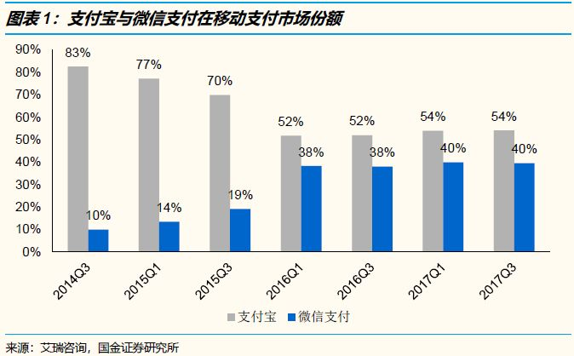
专项研究
了解这些要求可能需要进行研究：
技术评估
实验、原型等
示例：Windows XP 启动速度更快
市场调研
焦点小组讨论、调查、竞争分析等。
示例：微信支付、拍摄
通过数据驱动的方法，它们常常会结合在一起。
Notes:
为了更深入地理解需求，有时我们需要进行一些专项研究，比如技术评估和市场调研。技术评估可以帮助我们验证技术方案的可行性，市场调研则可以帮助我们了解用户需求和市场趋势。这些研究通常是数据驱动的，能为需求分析提供有力的支持。

Slide 24
需求规格说明：现实性与可验证性
要求必须是切实可行的，也就是说，必须能够实现这些要求。
错误：该系统必须具备能力 x（若目前没有已知的计算机系统能够在合理成本下实现 x）。
关于 LLM 的误解
需求必须是可验证的，也就是说，由于需求是进行验收测试的基础，所以必须能够检验出一项需求是否已被满足。
错误：该系统必须易于使用。
Notes:
在撰写需求规格说明时，必须确保需求是现实可行且可验证的。不切实际的需求，比如要求系统实现目前技术无法达到的功能，是没有意义的。同时，需求必须是可测试的，像“系统必须易于使用”这样模糊的描述无法作为验收标准。

Slide 25
需求规格说明：现实性与可验证性
要求必须是切实可行的，也就是说，必须能够实现这些要求。
错误：该系统必须具备能力 x（若目前没有已知的计算机系统能够在合理成本下实现 x）。
关于 LLM 的误解
需求必须是可验证的，也就是说，由于需求是进行验收测试的基础，所以必须能够检验出一项需求是否已被满足。
错误：该系统必须易于使用。
正确表述：经过一天的培训后，操作员每小时应能处理 50 笔交易。
量化你的影响和关键绩效指标！
Notes:
那么，什么样的需求描述才是好的呢？一个好的需求应该是具体、可衡量的。例如，不说“系统必须易于使用”，而是说“经过一天的培训，操作员每小时应能处理50笔交易”。这样的描述清晰、可验证，便于后续的开发和测试工作。

Slide 26
敏捷开发：发布代码
对于重量级流程，其要求是由完整的规范来定义的。而对于轻量级流程，规范则涵盖了可能存在不确定性的特定部分。
目标
记录客户与开发人员之间的协议
为验收测试提供依据
提供可见性
作为系统和程序设计的基础
与可能参与或依赖此系统或子系统的其他团队进行沟通 通知未来的维护人员
Notes:
那么，什么样的需求描述才是好的呢？一个好的需求应该是具体、可衡量的。例如，不说“系统必须易于使用”，而是说“经过一天的培训，操作员每小时应能处理50笔交易”。这样的描述清晰、可验证，便于后续的开发和测试工作。

Slide 27
轻量级过程
在轻量级过程中，需要经验和判断力来区分哪些细节可以留到开发过程的后期，哪些关键需求必须在流程早期与客户达成一致。
通常需要详细说明的例子：
• 业务规则（例如，参考会计准则）
• 法律约束（例如，关于数据保留、隐私的法律）
• 数据流（例如，数据来源、数据验证）
一个常见的错误是遗漏关键细节，这会导致客户和开发人员之间的误解。轻量级流程的全部意图是尽量减少中间文档，但你仍然需要一些文档来确保关键信息的一致性。
Notes:
轻量级流程并非意味着完全没有文档。关键在于区分哪些信息是必须在早期明确的，哪些可以稍后处理。例如，业务规则、法律约束等关键信息必须有详细的规格说明，否则很容易导致误解和项目失败。

Slide 28
轻量级过程（续）
轻量级过程采用概要说明及其他工具。
详细描述关键需求的文档。
由客户和开发人员共同审核。
由辅助工具提供的详细信息，例如：
用户界面模型或演示。
模型，例如，数据库架构、状态机等。
客户对原型和模型的理解要优于对规格说明的理解。
迭代式或增量式（敏捷）开发流程能让客户了解到最终系统将具备的功能。
Notes:
接下来我们来区分功能需求和非功能需求。功能需求描述的是系统“必须做什么”，比如处理哪些事务、管理哪些数据、提供什么样的用户界面等。这是系统最核心的需求。

Slide 29
功能需求
功能需求描述了系统必须执行的功能。其涵盖的内容包括：
操作
数据
用户界面
Notes:
接下来我们来区分功能需求和非功能需求。功能需求描述的是系统“必须做什么”，比如处理哪些事务、管理哪些数据、提供什么样的用户界面等。这是系统最核心的需求。

Slide 30
非功能需求
那些与系统必须执行的功能并无直接关联的要求
产品需求包括性能、可靠性、便携性等……
组织需求的交付、培训、标准等……
外部要求包括法律方面、互操作性等方面……
市场营销与公共关系
Notes:
接下来我们来区分功能需求和非功能需求。功能需求描述的是系统“必须做什么”，比如处理哪些事务、管理哪些数据、提供什么样的用户界面等。这是系统最核心的需求。

Slide 31
非功能需求例子
示例：图书馆
采用客户员工熟悉的技术：
硬件和软件系统（IBM/Unix）
数据库系统（Oracle）
编程语言（C 和 C++）
要认识到客户是一家公共图书馆
涵盖政府系统的相关规定，例如为残障人士提供便利的重要性
开发一个能得到其他大型图书馆认可的系统的重要性
Notes:
接下来我们来区分功能需求和非功能需求。功能需求描述的是系统“必须做什么”，比如处理哪些事务、管理哪些数据、提供什么样的用户界面等。这是系统最核心的需求。

Slide 32
要求：与客户进行谈判
有时客户会提出一些成本极高或根本无法实现的功能需求。或者两个需求之间可能存在相互冲突的情况。
这需要进行协商。
与客户详细讨论这一需求。为什么需要这个需求？是否有同等效果的替代方案？
解释你担忧的依据。说明技术、组织和成本方面的影响。
要乐于接受建议。你是否对某些方面存在误解？或许需要另一个人的意见来提供其他解决方案的建议。
客户和开发团队必须解决这些问题。
示例
国家科学基金会的资助体系中，客户要求提供多种格式的文件。经过协商，双方达成一致，第一阶段仅支持 PDF 格式。
Notes:
接下来我们来区分功能需求和非功能需求。功能需求描述的是系统“必须做什么”，比如处理哪些事务、管理哪些数据、提供什么样的用户界面等。这是系统最核心的需求。

Slide 33
需求 vs 系统设计
技术决策
需求分析应尽量少做关于系统设计的假设。
但需求定义必须与计算技术以及可用资源保持一致。
实际上，分析与设计是相互交织的。然而：
1. 切勿让对设计的预设想法影响到需求分析。
2. 不要让需求分析影响到系统设计的制定。
Notes:
接下来我们来区分功能需求和非功能需求。功能需求描述的是系统“必须做什么”，比如处理哪些事务、管理哪些数据、提供什么样的用户界面等。这是系统最核心的需求。

Slide 34
期末项目要求
4. 在最终报告中列出所有的需求（包括功能需求和非功能需求），并说明你是如何确定这些需求的。
您可以参考所提供的示例要求。
https://www.dropbox.com/s/61a7hg7tbw4p0nx/Mentcare%20requirements%20document.pdf?e=1&dl=0
https://www.dropbox.com/s/grgaaxtdas4oj1i/InsulinPumpRequirements.pdf?e=1&dl=0
Notes:
接下来我们来区分功能需求和非功能需求。功能需求描述的是系统“必须做什么”，比如处理哪些事务、管理哪些数据、提供什么样的用户界面等。这是系统最核心的需求。

Slide 35
02
第二部分
场景与用例
Notes:
轻量级流程通常结合使用大纲规格说明和其他辅助工具，如用户界面原型、数据模型等。这些可视化的工具比纯文本的规格说明更容易被客户理解，有助于在开发过程中尽早发现问题，确保开发方向的正确性。

Slide 36
需求 v.s. 系统设计
场景
场景是指能够展示与拟议系统某些交互情况的场景。
场景是在需求分析过程中用于描述拟议系统特定使用方式的一种工具。场景从外部视角（例如用户视角）来呈现系统的情况，通过具体的例子来进行描述。
术语说明
一些作者将“场景”一词限定为指用户与系统进行的全部交互过程。
而其他作者则将“场景”一词用于指交互过程中的某些部分。
在本课程中，该术语同时涵盖了这两种含义。
Notes:
接下来我们来区分功能需求和非功能需求。功能需求描述的是系统“必须做什么”，比如处理哪些事务、管理哪些数据、提供什么样的用户界面等。这是系统最核心的需求。

Slide 37
描述场景
有些组织对于描述某一场景有着复杂的文档规范要求。
至少，该描述应包含以下内容：
1. 描述该场景的目的
2. 选择一个视角
3. 需要通过该场景追踪的单个用户或交易
4. 关于设备或软件的假设条件
5. 该场景的步骤
在敏捷开发中，一个场景会被描述为一个用户故事。
Notes:
接下来我们来区分功能需求和非功能需求。功能需求描述的是系统“必须做什么”，比如处理哪些事务、管理哪些数据、提供什么样的用户界面等。这是系统最核心的需求。

Slide 38
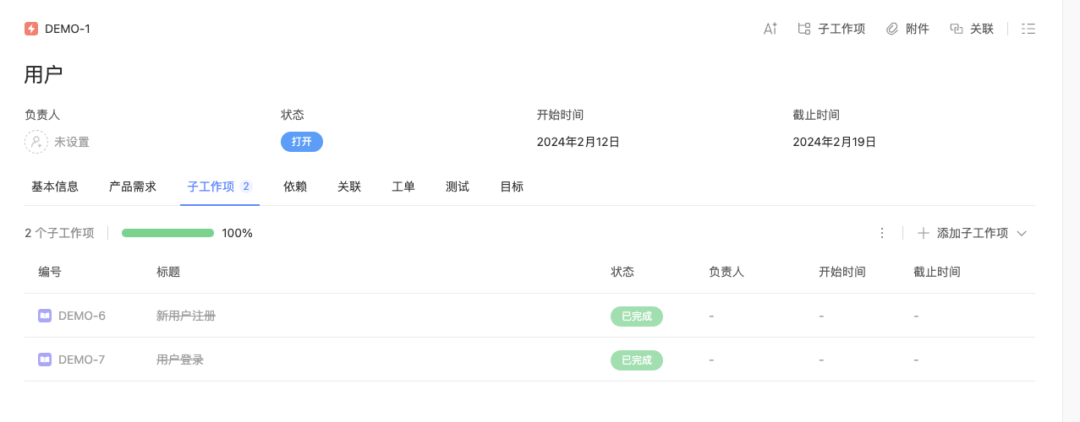
敏捷：用户故事
敏捷“用户故事”——具有一定详细程度的叙述性场景
通常写在卡片上
开发人员将这些故事分解为任务，并对其进行工作量估算
由客户根据优先级进行排序，以便纳入一个冲刺周期
被推迟的故事可能会在不进行大量返工的情况下进行修改
Notes:
接下来我们来区分功能需求和非功能需求。功能需求描述的是系统“必须做什么”，比如处理哪些事务、管理哪些数据、提供什么样的用户界面等。这是系统最核心的需求。

Slide 39
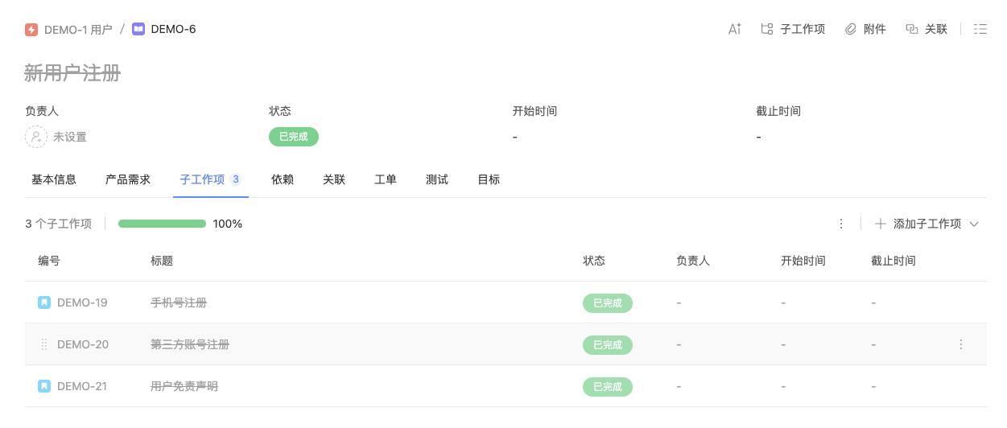
敏捷：用户故事
敏捷“用户故事”——具有一定详细程度的叙述性场景
通常写在卡片上
开发人员将这些故事分解为任务，并对其进行工作量估算
由客户根据优先级进行排序，以便纳入一个冲刺周期
被推迟的故事可能会在不进行大量返工的情况下进行修改
Notes:
接下来我们来区分功能需求和非功能需求。功能需求描述的是系统“必须做什么”，比如处理哪些事务、管理哪些数据、提供什么样的用户界面等。这是系统最核心的需求。

Slide 40
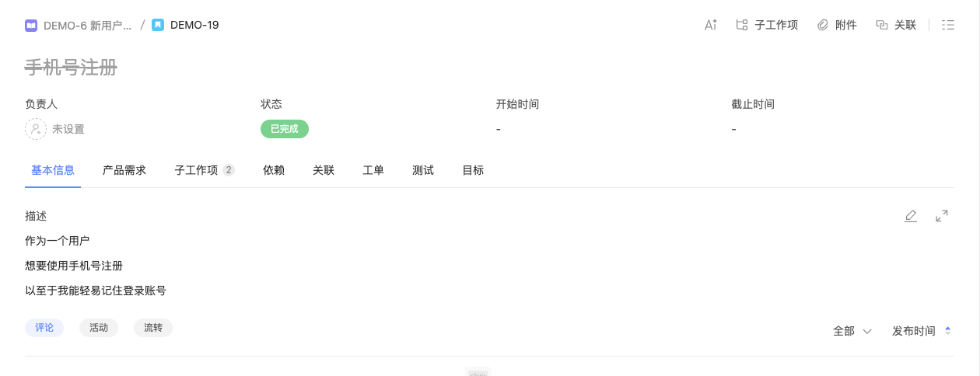
敏捷：用户故事
敏捷“用户故事”——具有一定详细程度的叙述性场景
通常写在卡片上
开发人员将这些故事分解为任务，并对其进行工作量估算
由客户根据优先级进行排序，以便纳入一个冲刺周期
被推迟的故事可能会在不进行大量返工的情况下进行修改
Notes:
接下来我们来区分功能需求和非功能需求。功能需求描述的是系统“必须做什么”，比如处理哪些事务、管理哪些数据、提供什么样的用户界面等。这是系统最核心的需求。

Slide 41
与客户共同制定方案
如何与客户共同制定方案的示例
正在为一个系统制定相关需求，该系统将使大学生能够从自己的房间通过网络浏览器在线参加考试。
为一个典型的用户设计一个与系统交互的场景
在接下来的几张幻灯片中，红色字体标注的问题是在制定该场景时向客户提问时常见的问题。
Notes:
接下来我们来区分功能需求和非功能需求。功能需求描述的是系统“必须做什么”，比如处理哪些事务、管理哪些数据、提供什么样的用户界面等。这是系统最核心的需求。

Slide 42
与客户共同制定方案：一位典型的学生
目的：
描述了一名代表学生使用在线考试系统的场景【该场景基于何种观点？】
个人：
【什么样的人才算是典型的学生呢？】学生 A，主修计算机科学专业。【那么这个学生会处于什么样的位置呢？其他大学的情况又如何呢？】
设备：
任何支持特定浏览器的电脑均可使用。【是否有支持的浏览器列表？是否存在任何网络限制？】
场景：
1.学生 A 进行身份验证。【大学生是如何进行身份验证的呢？】
2.学生 A 打开浏览器并输入考试系统的网址。【学生是如何得知这个网址的呢？】
3.考试系统会显示一系列选项。【该列表是否是针对特定用户量身定制的？】
Notes:
接下来我们来区分功能需求和非功能需求。功能需求描述的是系统“必须做什么”，比如处理哪些事务、管理哪些数据、提供什么样的用户界面等。这是系统最核心的需求。

Slide 43
与客户共同制定方案（续）
4. 学生 A 选择了考试 1
5.屏幕上会显示一系列问题，每个问题旁边都有标记以表明是否已回答。【这些问题能否按照任意顺序回答？】
6.学生 A 选择一个问题，并决定是提交新的答案还是编辑之前的答案。【是否总是可以编辑之前的答案呢？还有其他选择吗？】
7.【问题有哪些类型：文字题、选择题等等？】第一个问题需要书面回答。学生 A 正在提交新的答案。该学生可以选择将解答输入到浏览器中，或者另存一个文件进行提交。学生 A 选择提交一个文件。【可以接受哪些类型的文件？】
Notes:
接下来我们来区分功能需求和非功能需求。功能需求描述的是系统“必须做什么”，比如处理哪些事务、管理哪些数据、提供什么样的用户界面等。这是系统最核心的需求。

Slide 44
与客户共同制定方案（续）
8. 对于第二个问题，该学生选择修改之前的回答。学生 A 选择删除之前在浏览器中输入的解决方案，并用一个附件文件来替换它。【学生是否可以编辑之前的回答，还是必须总是用新的回答来替换？】
9. 为了避免一次性完成整个考试，学生 A 决定先将已完成的题目保存起来，以便稍后继续作答。【这样做是否总是被允许呢？】
10. 学生 A 断开了网络连接。
11. 之后，学生 A 登录系统，完成考试，提交答案，然后退出登录。【这一过程与此次考试最初的操作有不同之处吗？】
12. 学生 A 现已完成了考试。该学生选择一个选项，将考试提交至评分系统。【如果学生没有回答完所有题目呢？评分人员会收到通知吗？】
Notes:
接下来我们来区分功能需求和非功能需求。功能需求描述的是系统“必须做什么”，比如处理哪些事务、管理哪些数据、提供什么样的用户界面等。这是系统最核心的需求。

Slide 45
讨论
从教师的角度描述使用在线考试系统的场景
目的：
个人：
设备：
场景步骤：
将在下节课进行讲解！
Notes:
接下来我们来区分功能需求和非功能需求。功能需求描述的是系统“必须做什么”，比如处理哪些事务、管理哪些数据、提供什么样的用户界面等。这是系统最核心的需求。

Slide 46
与客户共同制定方案：一位典型的教师
目的： 描述了一名代表教师使用在线考试系统的场景
个人： 教师 B，教授计算机科学专业课程，负责组织与评估在线考试。
设备： 任何支持特定浏览器的电脑均可使用。 【教师是否需要更高权限的设备或管理端界面？是否支持批量操作？】
场景：
教师 B 进行身份验证。 【教师是否通过统一身份认证系统登录？是否需要双重验证？】
教师 B 打开浏览器并输入考试系统的管理端网址。 【教师是否与学生的入口不同？是否有专门的管理界面？】
系统显示教师的主界面，包含课程列表、考试管理、成绩中心等功能模块。 【界面是否根据教师身份定制？是否支持快速切换课程？】
教师 B 选择一门课程，并进入“考试设置”页面，创建一场新的考试。 【是否可以设置考试时间、时长、允许的尝试次数、是否允许中途保存等？】
教师 B 添加考试题目，包括文本题、选择题、文件上传题等。 【是否支持批量导入题目？是否可以设置每题的分值、是否必答、是否允许附件？】
教师 B 设置考试参数：是否允许学生编辑已提交的答案、是否允许分次作答、是否允许迟交等。 【这些设置是否可以针对不同学生或群体进行差异化配置？】
教师 B 发布考试，系统生成考试链接或考试代码。 【教师如何将考试信息传达给学生？是否支持邮件或系统通知？】
考试进行中，教师 B 可查看学生的作答状态，如已完成、未开始、正在作答等。 【教师是否可以实时查看学生提交的内容？是否可以中途干预或重置考试？】
考试结束后，教师 B 进入“评分中心”，查看所有学生的提交情况。 【系统是否自动标记未完成、迟交或未提交的学生？是否支持批量提醒？】
教师 B 对文字题进行人工评分，对选择题和附件题进行查看或下载。 【是否支持评分标准模板？是否支持多人协作评分？】
教师 B 设置成绩公布方式，并将成绩发布给学生。 【是否可以设置成绩是否可见、是否允许学生查看评分细节？】
教师 B 导出考试数据和成绩报告，用于教学分析和存档。 【系统是否支持多格式导出（如Excel、PDF）？是否支持统计分析功能？】

